Slide 1



Програмна система для моніторингу стану рослин
Кривко Роман Андрійович, ПЗПІ-22-6
Керівник: доц. кафедри ПІ Ірина Афанасьєва
26 червня 2025

Slide 2
Мета роботи
Метою даної курсової роботи є розробка автоматизованої системи моніторингу теплиць.
У сучасних умовах зростання потреб у продовольстві та одночасного дефіциту ресурсів (води, енергії, робочої сили) дедалі більшої актуальності набувають технології так званого точного землеробства та автоматизації агропроцесів.
‹#›

Slide 3
Аналіз проблеми (аналіз існуючих рішень)
Аналогічна система: AutoGrow
Переваги | Недоліки
Висока надійність та точність контролю параметрів | Висока вартість впровадження
Можливість підключення до хмарного сховища | Залежність від стабільного інтернет-з’єднання та сервісів компанії
Можливість інтеграції з системами автоматичного зрошення | Складний процес налаштування
‹#›

Slide 4
Постановка задачі та опис системи
Розробка автоматизованої інформаційної системи моніторингу теплиць з підтримкою збору, збереження, аналізу та візуалізації параметрів мікроклімату в реальному часі.
Побудова клієнта і серверного застосунку з використанням Java (Spring Boot), MQTT, PostgreSQL та React.
Демонстраційна версія з повним функціоналом ключового функціоналу: Забезпечення підтримки користувацьких ролей, моніторинг сенсорних даних, система сповіщень і адаптивний веб-інтерфейс для ефективного керування об'єктами моніторингу.
‹#›

Slide 5
Вибір технологій розробки
Мова серверної частини: Java
База даних: PostgreSQL
Мова клієнтської частини: JavaScript Протокол передачі даних: MQTT
Мова IoT-клієнта: C++
‹#›

Slide 6
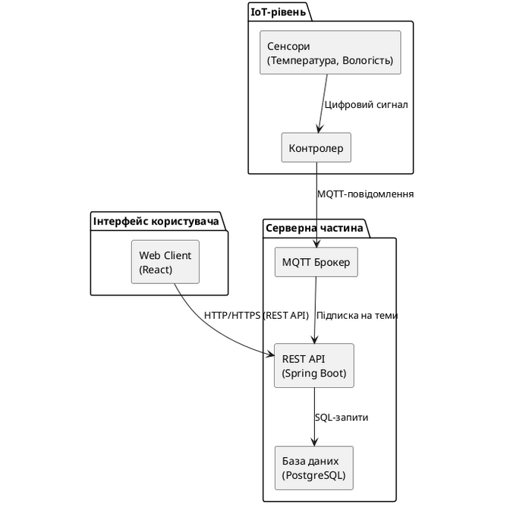
Архітектура створеного програмного забезпечення
Архітектура системи - чотирирівнева (клієнт, серверна частина, база даних, IoT-клієнт)
Архітектура серверного застосунку - модульний моноліт.
‹#›

Slide 7
Опис програмного забезпечення, що було використано у дослідженні
Java – основна мова для реалізації серверної логіки та обробки запитів REST API.
Spring Boot – фреймворк для створення масштабованого бекенду з інтеграцією безпеки, бази даних і брокера повідомлень.
PostgreSQL – реляційна база даних для збереження користувацької інформації, параметрів сенсорів та історії станів.
MQTT – легкий протокол обміну повідомленнями для передачі сенсорних даних у реальному часі.
React – JavaScript-бібліотека для створення адаптивного та інтерактивного веб-інтерфейсу.
JWT – механізм токен-автентифікації для захисту доступу до приватних ресурсів користувача.
‹#›

Slide 8
Дизайн системи
Методи: компонентно-орієнтований підхід, архітектурні патерни REST та MVC, авторизація на основі JWT, підписка/публікація через MQTT, принципи нормалізації БД
Послідовність:
аналіз предметної галузі;
проектування архітектури (клієнт-сервер, модель БД, інтеграція сенсорів);
реалізація серверної логіки, бази даних і клієнтського інтерфейсу;
тестування функціоналу та модулів.
Технології: Java, Spring Boot, React, PostgreSQL, MQTT
‹#›

Slide 9
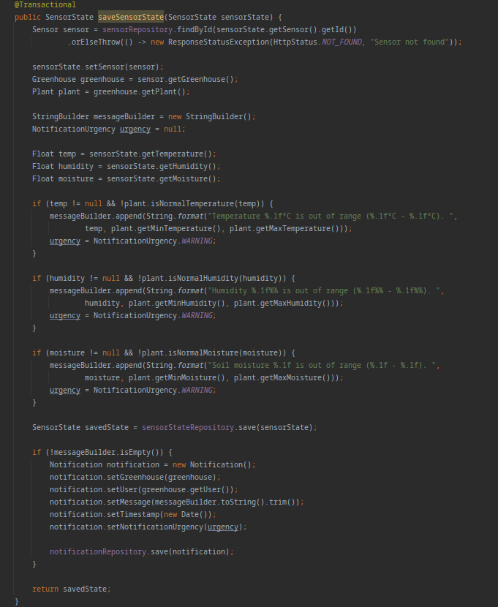
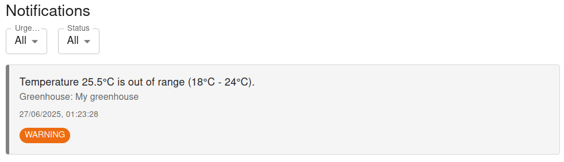
Приклад реалізації
Реагування на відхилення від норми показників
‹#›

Slide 10
Приклад реалізації
Реагування на відхилення від норми показників
‹#›

Slide 11
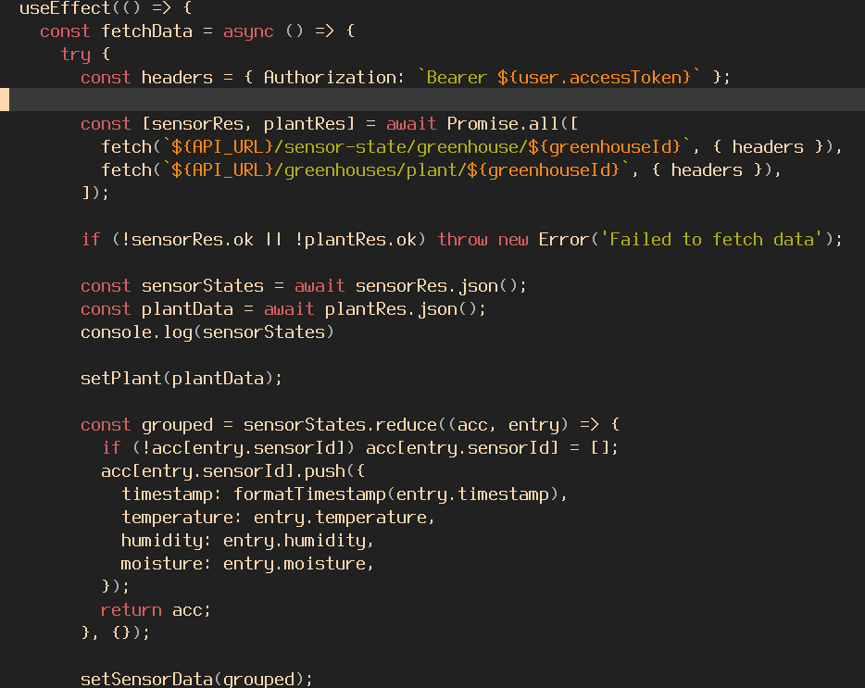
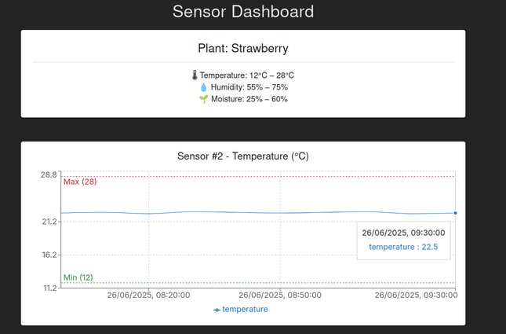
Приклад реалізації
Сторінка візуалізації показників сенсорів
‹#›

Slide 12
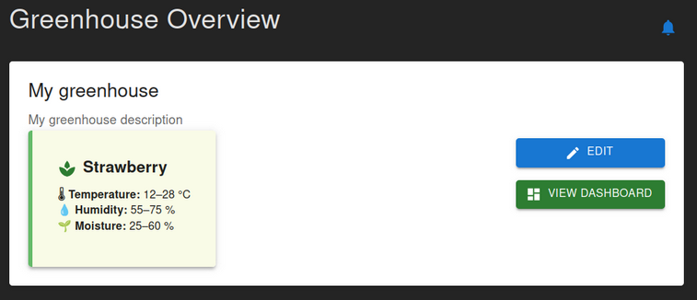
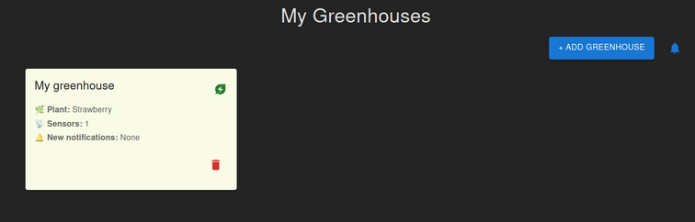
Інтерфейс користувача
‹#›

Slide 13
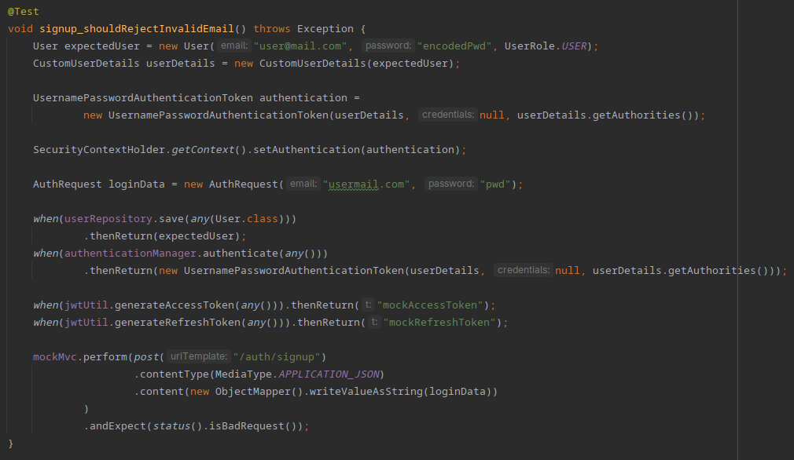
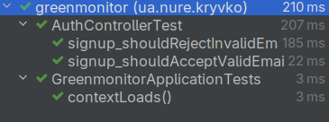
Тестування
Модульне тестування застосунку
‹#›

Slide 14
Підсумки
Реалізовано автоматизовану інформаційну систему для моніторингу мікроклімату теплиць у реальному часі.
Корисність: забезпечення стабільного збору, зберігання та аналізу даних із сенсорів; підтримка візуалізації даних, сповіщень і адаптивного веб-інтерфейсу.
Можливості розвитку:
інтеграція інтелектуального керування поливом;
підтримка мобільної версії інтерфейсу;
розширення типів сенсорів і агрономічних моделей;
масштабування під багатокористувацькі SaaS-рішення.
‹#›

